Slide 1


Slide 2

Il convient de lancer le mode diaporama pour la diffusion de la leçon en classe
Réservé à l’enseignant (e)

Slide 3

Pictogrammes
Réservé à l’enseignant (e)

Slide 4
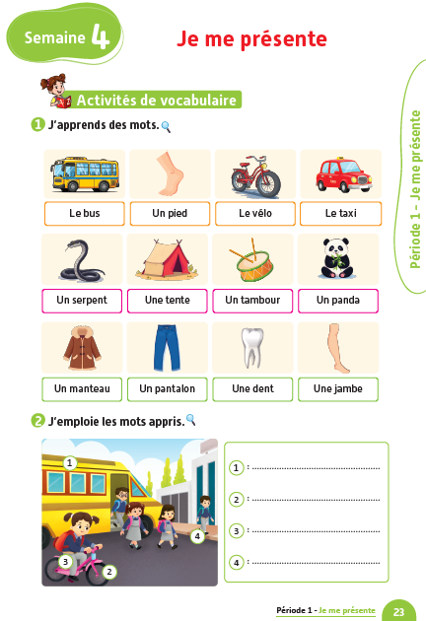
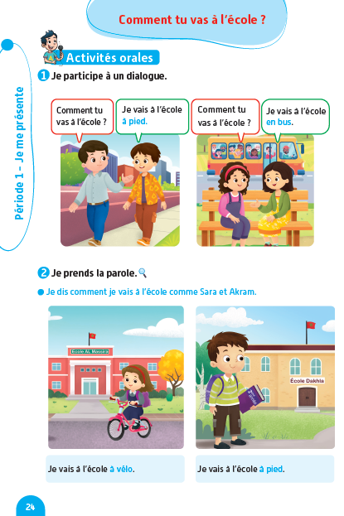
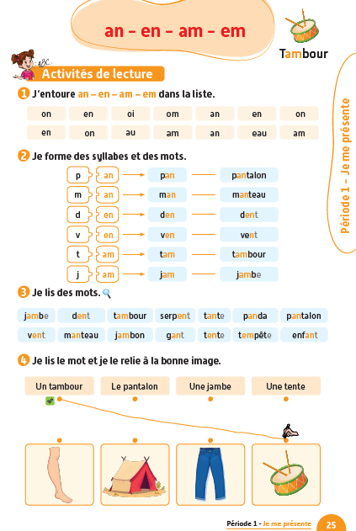
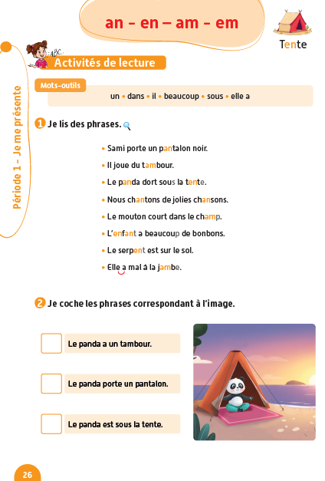
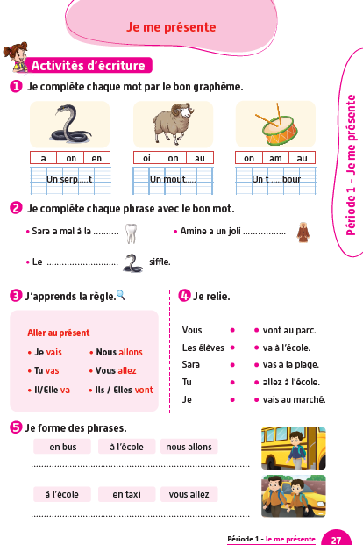
Contenu de la semaine
Réservé à l’enseignant (e)

Slide 5
Organisation de la semaine
Réservé à l’enseignant (e)
Séance 1
Séance 4
Présentation du vocabulaire
Exploitation du vocabulaire
Travail sur livret
Oral – Dialogue
Ecriture – Point de langue
Lecture – Lecture et compréhension des mots
Séance 2
Séance 5
Oral – Acte de parole
Lecture – Graphèmes – an – en – am - em
Ecriture - Graphèmes – an – en – am - em
Oral – Dialogue
Lecture - Lettre a - A
Ecriture - Lettre a - A
Oral – Prise de parole
Lecture – Lecture et compréhension des phrases
Ecriture – Phrases
Séance 3
Séance 6
Oral - Acte de parole
Lecture -Syllabes et mots
Ecriture - Syllabes et mots
Révision
Lecture offerte

Slide 6



Plan de la séance 2
Réservé à l’enseignant (e)
1. Acte de parole
Poser la question : « Comment tu vas à l’école ? »
Lecture de graphème ( an – en – am - em )
Ecriture de graphème ( an – en – am - em)

Slide 7




Bonjour les enfants ! La leçon de français commence maintenant. Soyez attentifs.

Slide 8
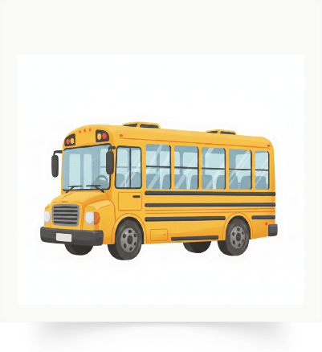
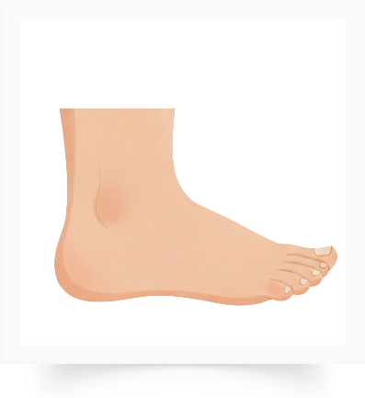
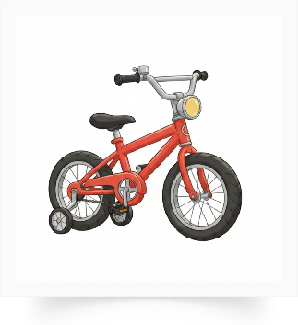
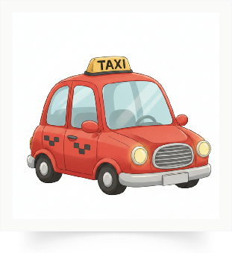
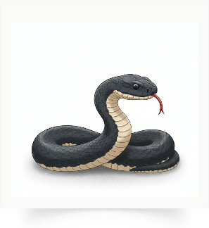
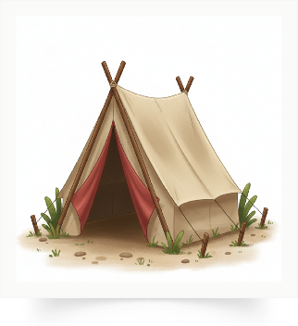
D’abord, on va réviser le vocabulaire de la semaine. Répétons ensemble les mots.
Le bus
Un pied
Le vélo
Le taxi
Un serpent
Une tente

Slide 9

Qui veut passer au tableau pour nommer les images ?

Slide 10
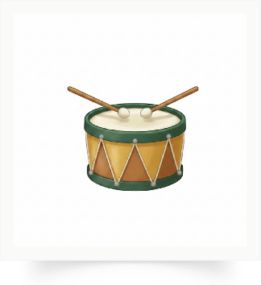

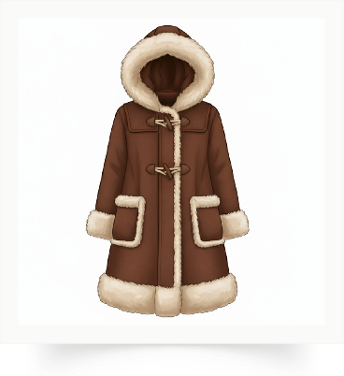
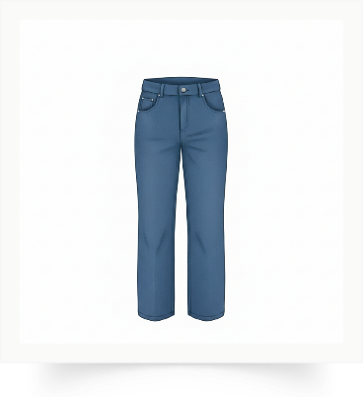
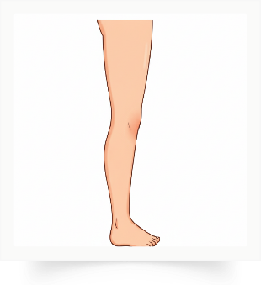
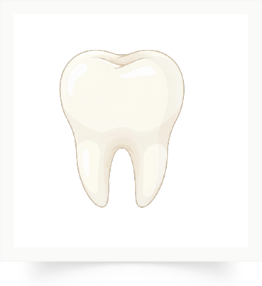
Répétons ensemble.
Un tambour
Un panda
Un manteau
Un pantalon
Une dent
Une jambe

Slide 11
Qui veut passer au tableau pour nommer les images ?

Slide 12

Maintenant, on passe à l’activité de l’oral. Nous allons apprendre à poser une question avec Majd et Nada.

Slide 13



Lecture de la vidéo

Slide 14


À votre tour. Qui veut poser la question en français ?
Comment tu vas à l’école ?

Slide 15


Chacun pose la question à son voisin.
Comment tu vas à l’école ?
Comment tu vas à l’école ?

Slide 16

Plan de la séance 2
Réservé à l’enseignant
Réservé à l’enseignant (e)
Poser la question : « Comment tu vas à l’école ? »
2. Lecture
Lecture des graphèmes ( an – en – am - em)
Écriture des graphèmes ( an – en – am - em)

Slide 17

Maintenant, on va faire de la lecture. On va apprendre à lire le son «an». Soyez attentifs.

Slide 18

Lecture de la vidéo

Slide 19
Lisons ensemble : « an» « an ».
an en

Slide 20
Lisons ensemble : « an» « en ».
am em

Slide 21
Qui veut passer au tableau pour montrer les cartes qui font le son « an » ?
en
am
an
em
en
au
oi
on
an
eau

Slide 22
Qui veut passer au tableau pour montrer les cartes qui font le son « an » ?
en
am
an
em
em
au
on
om
em
eau

Slide 23
Qui veut passer au tableau pour montrer les cartes qui font le son « an » ?
en
am
an
em
en
oi
am
on
eau
au

Slide 24
Qui veut passer au tableau pour lire ?
en
au
oi
on
an
eau

Slide 25
Qui veut passer au tableau pour lire?
em
au
on
om
em
eau

Slide 26
Qui veut passer au tableau pour lire ?
en
oi
am
on
eau
au

Slide 27
Ouvrez votre livret à la page 25.

Slide 28
Vous allez faire l’activité 1. Qui veut expliquer la consigne ?
00

Slide 29
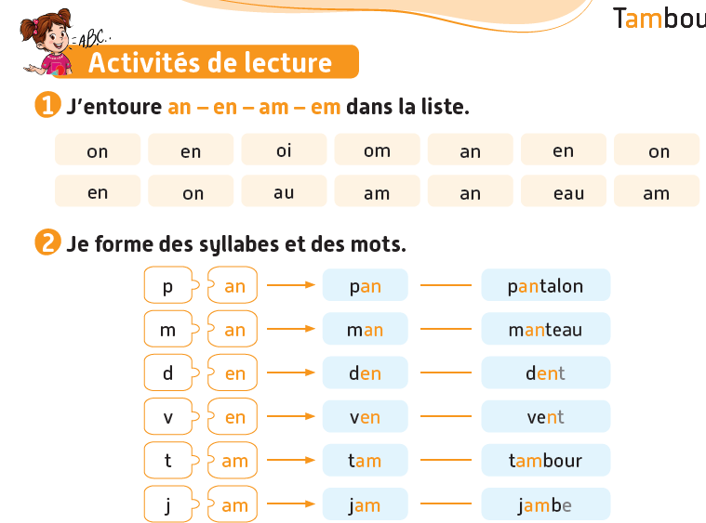

Maintenant vous allez travailler en binômes. Comparez et discutez vos réponses avec votre voisin.

Slide 30
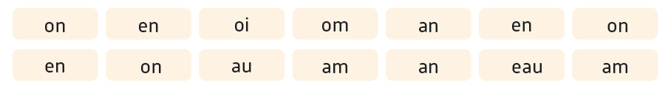
Corrigez.

Slide 31


Plan de la séance 2
Réservé à l’enseignant (e)
Poser la question « Comment tu vas à l’école ? »
Lecture du graphème ( an – en – am – em )
Ecriture du graphème ( an – en – am - em )

Slide 32

Maintenant, nous allons écrire des mots avec le son « an ». Soyez attentifs.

Slide 33

Prenez vos ardoises.

Slide 34
Observez le mot « panda ». Le son « an » s’écrit avec les lettres a et n.
panda

Slide 35
Écrivez le mot complet sur vos ardoises.
p___da

Slide 36
Levez vos ardoises.

Slide 37
Corrigez.
panda

Slide 38
Observez le mot « serpent ». Le son « an » s’écrit avec les lettres e - n.
Serpent

Slide 39
Écrivez le mot complet sur vos ardoises.
serp___t

Slide 40
Levez vos ardoises.

Slide 41
Corrigez.
serpent

Slide 42
Observez le mot tambour. Le son « an » s’écrit avec les lettres a - m.
tambour

Slide 43
Écrivez le mot complet sur vos ardoises.
t___bour

Slide 44
Levez vos ardoises.

Slide 45
Corrigez.
tambour

Slide 46
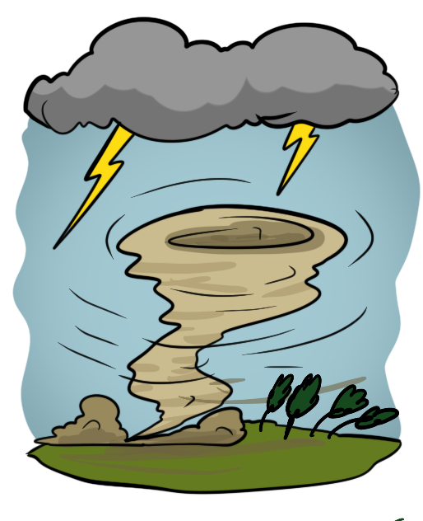
Observez le mot tempête. Le son « an » s’écrit avec les lettres e - m.
tempête

Slide 47
Écrivez le mot complet sur vos ardoises.
t___pête

Slide 48
Levez vos ardoises.

Slide 49
Corrigez.
tempête

Slide 50
Prenez vos livrets à la page 27.

Slide 51
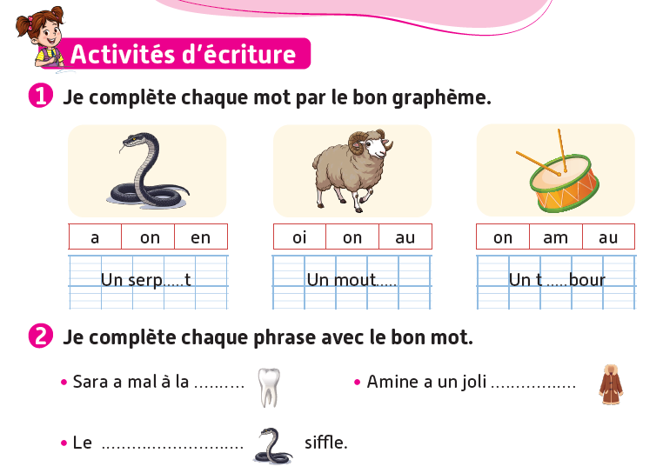

Vous allez faire l’activité 1. Je vais expliquer la consigne et passer entre les rangs pour vous aider.

Slide 52
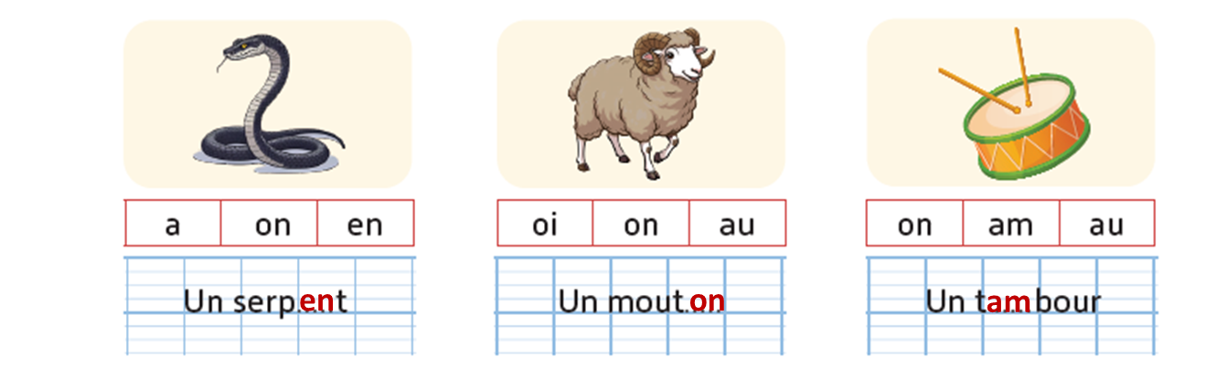
Corrigez.

Slide 53

La séance d’aujourd’hui est terminée. À demain.

